Slide 1
Ловля и передача в движении. Ведение правой (левой) рукой в движении. Броски в цель (кольцо, щит, мишень). Ору. Игра «гонка мячей по кругу». Развитие координационных способностей
Инструктаж по т.б. разновидности ходьбы. Ходьба по разметкам. Бег с ускорением (30м). Игра «команда быстроногих». Ору. Челночный бег. Развитие скоростных и координационных способностей.

Slide 2
Ловля и передача в движении
https://www.youtube.com/watch?v=NMcoBDm86R0
https://www.youtube.com/watch?v=9kP9qUfERow
Ведение правой (левой) рукой в движении

Slide 3
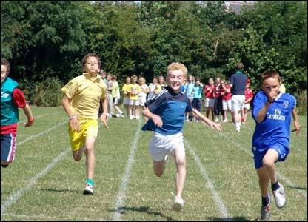
Правила техники безопасности на уроках физкультуры по легкой атлетике.
Выполнила:
Ученица 8 класса
Кузиева Амина

Slide 4
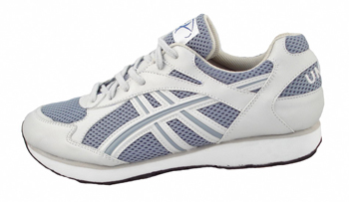
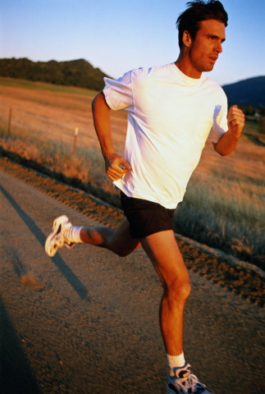
1.Общие требования безопасности
1. Учащиеся должны
Иметь спортивную
форму и обувь,
не стесняющую
движений и соответствующую
теме и условиям проведения занятий.
2. Учащийся должен
бережно относиться
к спорт. инвентарю и
оборудованию, не использовать
его не по назначения.
3.В процессе занятий
обучающиеся должны соблюдать
порядок проведения учебных занятий
и правила личной гигиены.

Slide 5
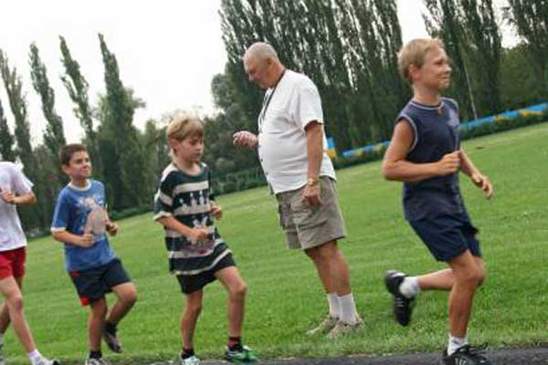
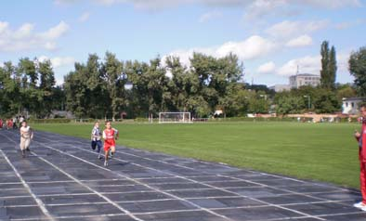
2. Заниматься легкой атлетикой только в местах, названных учителем, в поле его зрения.

Slide 6
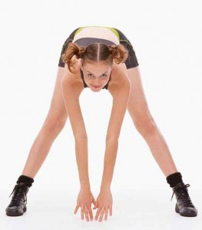
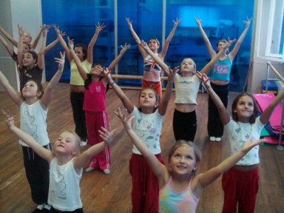
4. Приступать к выполнению легкоатлетических упражнений только после разминки.

Slide 7
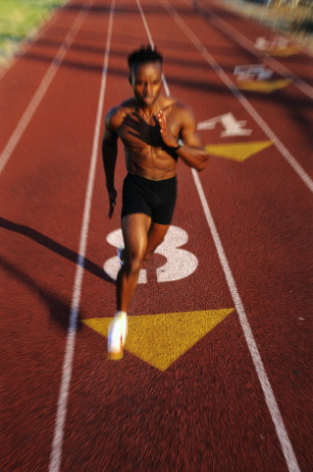
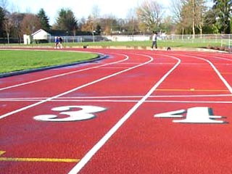
5. Не бежать навстречу общему движению учащихся на беговой дорожке (бег по кругу стадиона осуществлять только в направлении против часовой стрелки.

Slide 8
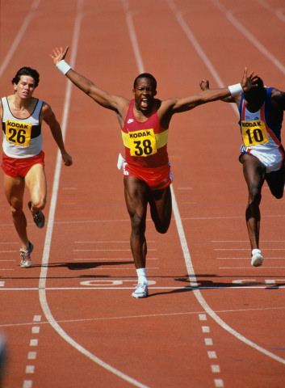
6.Бег
Учащийся должен:
При групповом старте на короткие дистанции бежать по своей дорожке.
Во время бега смотреть на свою дорожку.
Возвращаться на старт по крайней дорожке, при старте на дистанции не ставить подножки.
В беге на длинные дистанции обгонять бегущих с правой стороны.
Выполнять разминочный бег по крайней дорожке

Slide 9
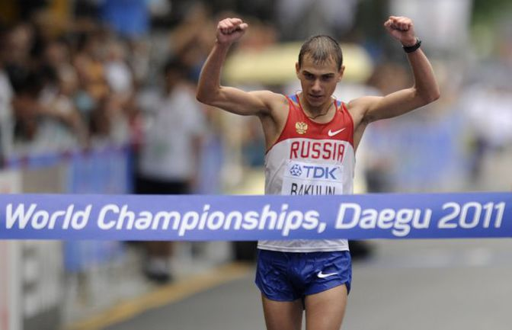

7. Не допускать стопорящей (резкой) остановки после финиша.

Slide 10
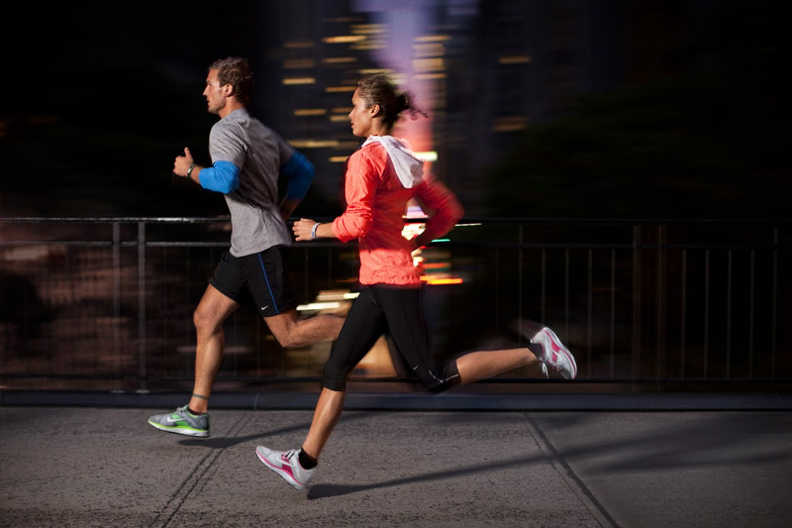
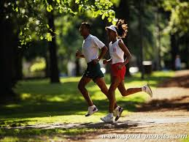
8. Не перебегать (пересекать)дорожку во время бега «соревнующихся».

Slide 11
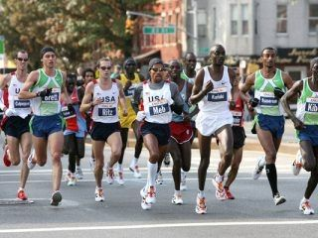
9. При групповом старте не толкаться локтями, не наступать на пятки впереди бегущего.

Slide 12
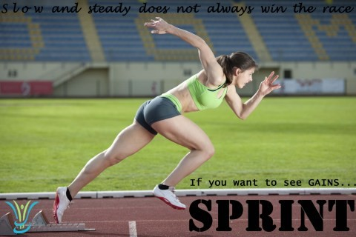

10. Во время бега на длинные дистанции уметь правильно распределять силы по дистанции (не начинать быстро).

Slide 13
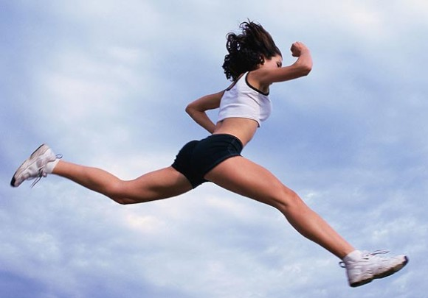
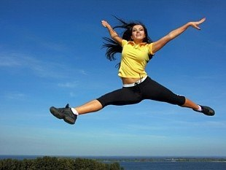
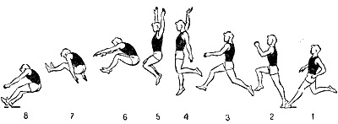
11.Прыжки
Учащийся должен:
1.Не выполнять прыжки на
неровном и скользком грунте.
2.Выполнять прыжки, когда
учитель дал разрешение.
3.Выполнять прыжки поочередно.

Slide 14
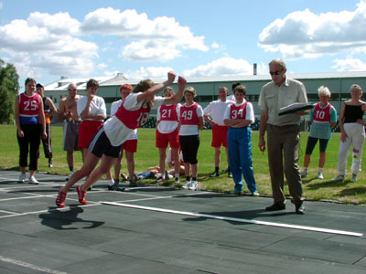
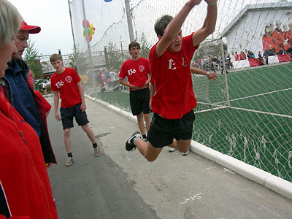
12. Не выполнять прыжки на неровный, рыхлый или скользкий грунт.

Slide 15
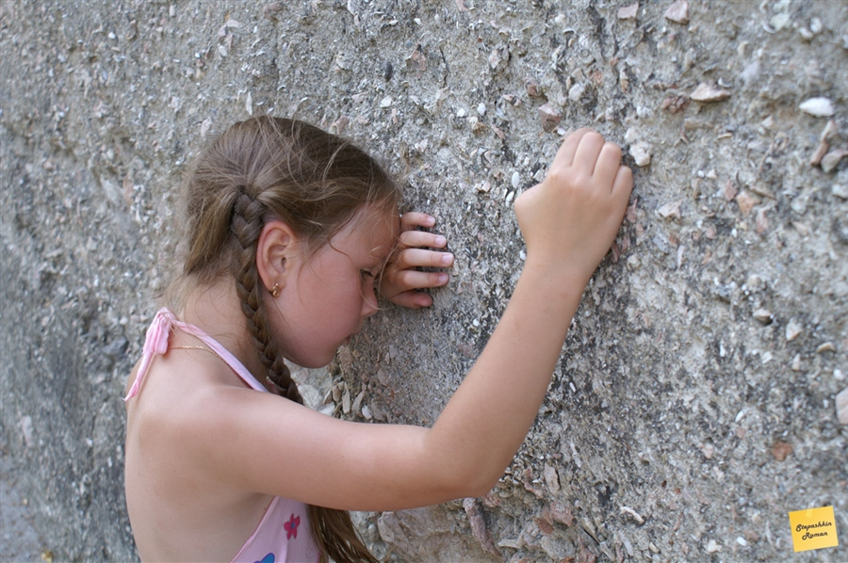
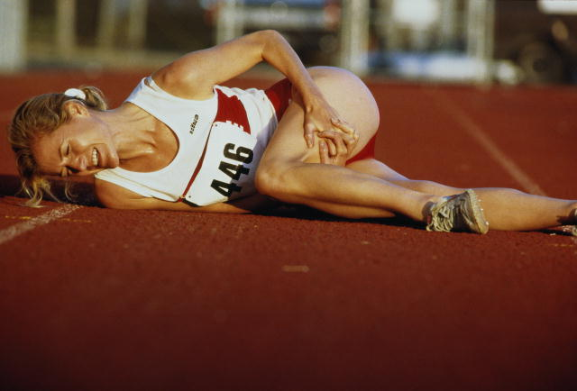
16.Требования безопасности в аварийных ситуациях:
1.Учащийся должен:
При получении или ухудшения
самочувствия прекратить занятия
и поставить в известность учителя
физкультуры.
2.С помощью учителя оказать
травмированному первую помощь,
при необходимости доставить его
в больницу или вызвать «Скорую помощь».
3.При возникновении пожара в спортзале
немедленно прекратить занятие,
под руководством
учителя покинуть место проведения
занятий через запасной выход
по плану эвакуации.

Slide 16
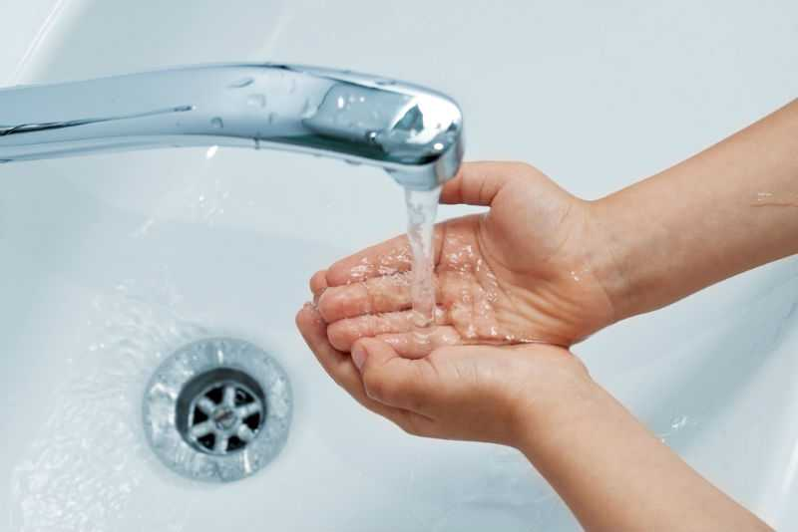
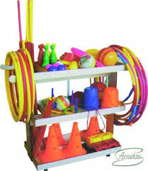
17.Требования безопасности по окончании занятий:
. Учащийся должен:
1.Под руководством учителя
убрать спортивный инвентарь в
места его хранения.
Организованно покинуть
место проведения занятий.
3.Переодеться в раздевалке, снять
спортивный костюм и
спортивную обувь.
4.Вымыть с мылом руки

Slide 17
Домашнее задание
Знать технику безопасности при занятий легкой атлетикой
Контакты: Хакимуллин Айдар Маулитгараевич
Email – aidar1990@bk.ru
WhatsApp – 89600317709
Хабибрахманова Алия Ирековна
Email – m_aliya_21@mail.ru
WhatsApp – 89625600403

